Slide 1
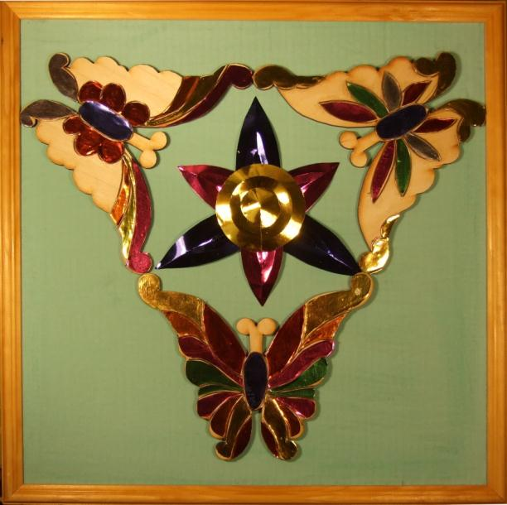
Инкрустация фольгой
Преподаватель Двоеглазова Е.В.
Детская художественная школа
Одна из современных декоративных иммитационных техник, с которой можно предложить познакомиться учащихся средних классов.

Slide 2
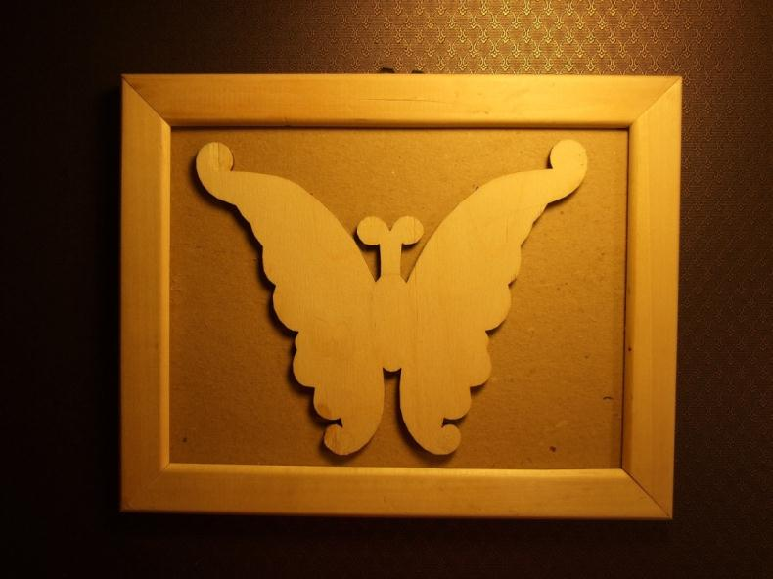
Инкрустация фольгой
Одна из современных иммитационных техник, с которой можно предложить познакомиться учащихся средних классов.
Нам понадобиться фигурная или простой геометрической формы заготовка.

Slide 3
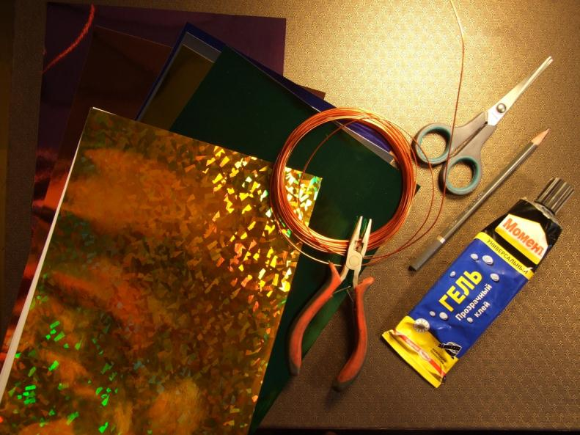
Инкрустация фольгой
Для работы понадобятся следующие материалы иинструменты :
проволока алюминиевая цветная или медная толщиной 1мм,
цветная фольга;
кусачки;
ножницы;
клей «Момент» и ПВА

Slide 4
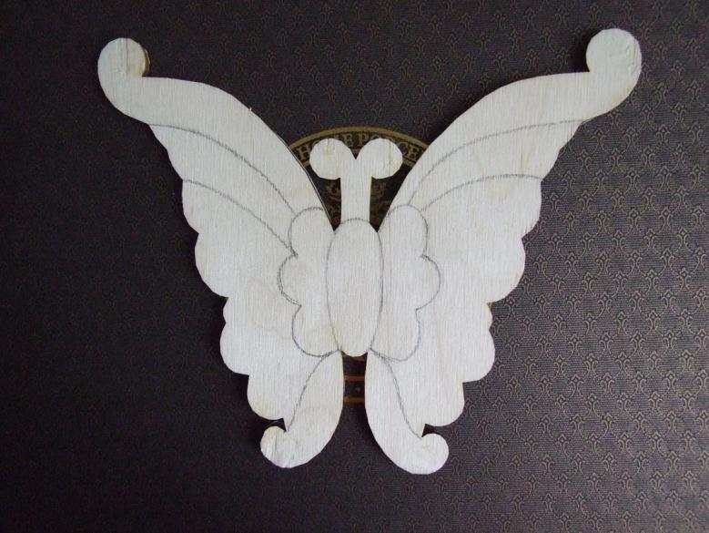
Инкрустация фольгой
Шаг 1-й:
Наносим витражного характера рисунок на заготовку.

Slide 5
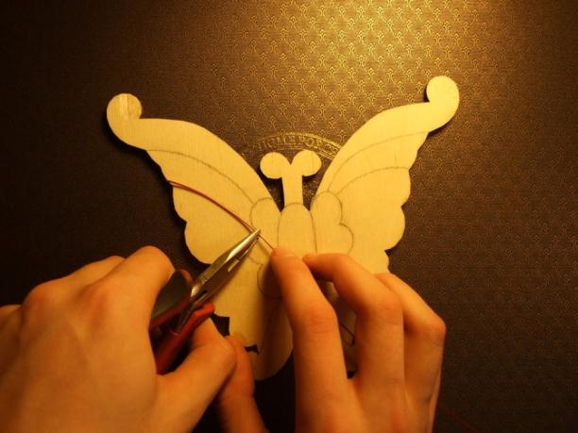
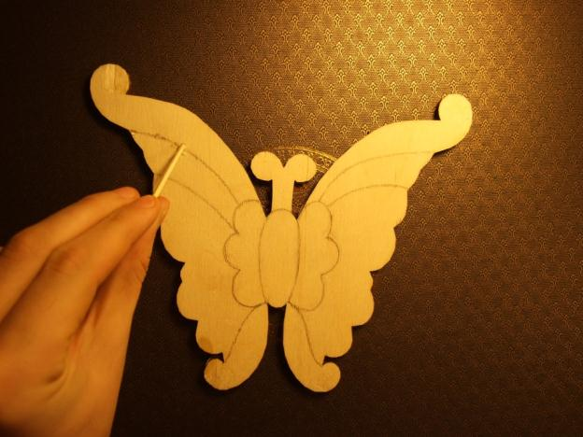
Инкрустация фольгой
Шаг 2-й:
По линии рисунка выклеиваем с помощью клея «Момент»
контур из проволоки, откусывая нужную длину кусачками.

Slide 6
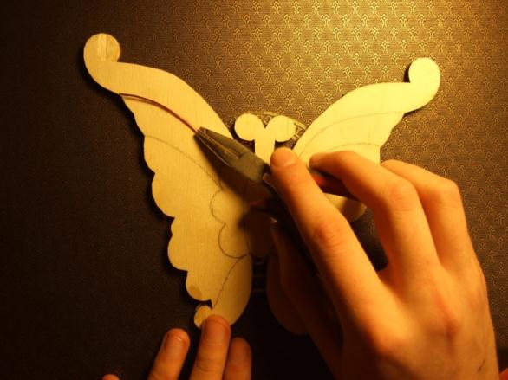
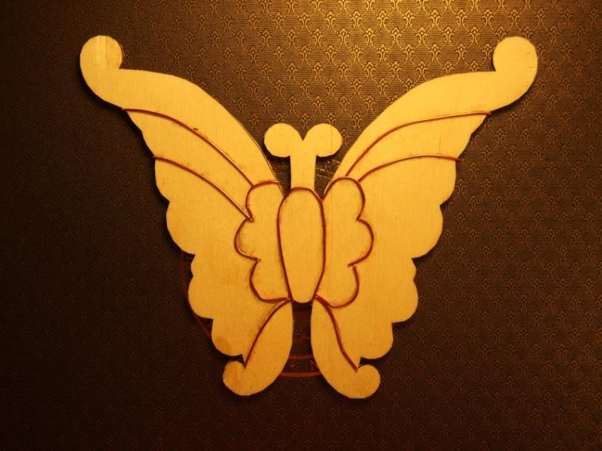
Инкрустация фольгой
Шаг 3-й:
плотно прижимаем проволоку и так обводим весь «витраж» контуром

Slide 7
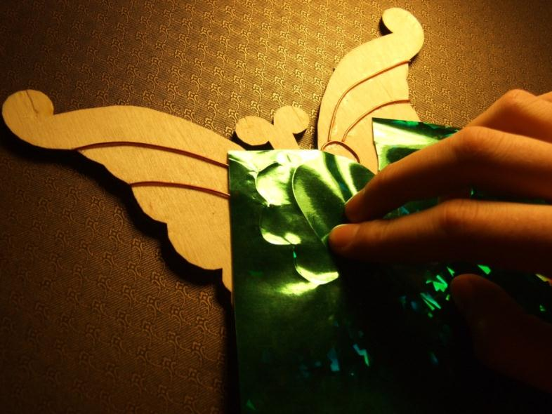
Инкрустация фольгой
Шаг 4-й:
Наложив фольгу нужного цвета на замкнутый фрагмент, плотно прижимаем, пока
не отпечатается контур этого фрагмента на фольге.

Slide 8
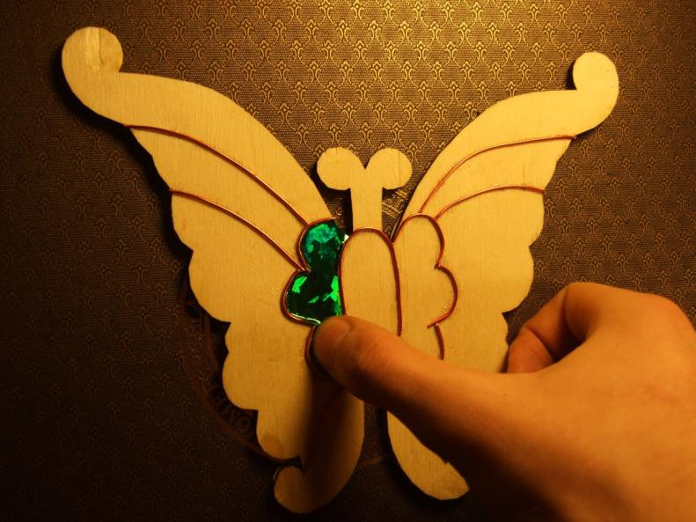
Инкрустация фольгой
Шаг пятый:
вырезаем отпечатанный фрагмент фольги строго по контуру рисунка и вклеиваем его в заданный рисунок витража.

Slide 9
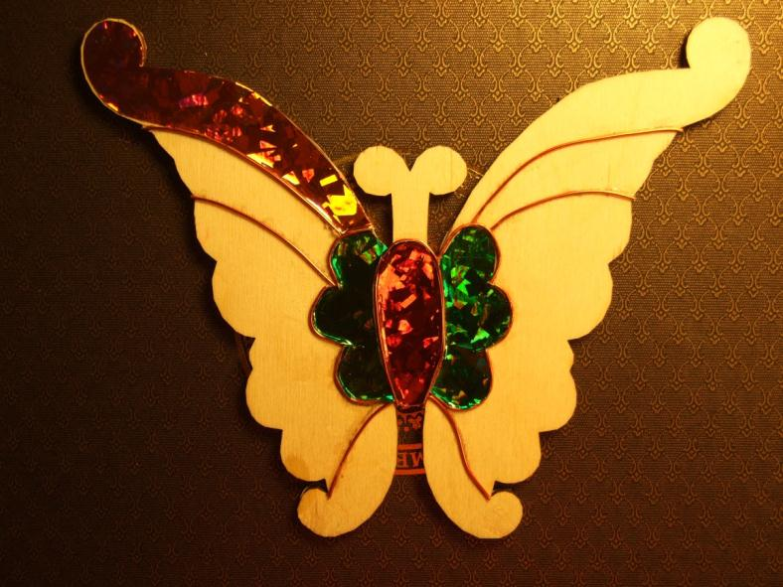
Инкрустация фольгой
Шаг 6-й:
Так заполняем постепенно все или не все участки витража.
Изделие или панно получаются яркими и необычными, всегда привлекают внимание и интерес, повышая эстетику нашего быта.
А творческий процесс работы поможет выработать терпение и аккуратность, чувство красоты и авторский почерк.

